Slide 1
Pratybos
Pasiekiamumo kontrolė
Pasiekiamumo kontrolės taisyklių sąrašai (ACL)
skirti apsauginėms užkardoms be vidinės būsenos
(stateless firewall) realizuoti.
Jie diegiami maršrutizatoriuose arba specialiose
srautų filtravimo stotyse (pvz. Linux iptables parindu).

Slide 2
ACL savybės
Paketų tikrinimas pagal nurodytą filtrą vykdomas nustatytoje
maršrutizatoriaus sąsajoje.
Filtras gali būti taikomas arba įeinantiems į mašrutizorių per
šią sąsają paketams (in) arba išeinantiems iš jo (out).
Kiekvienas persiunčiamas ta kryptimi paketas tikrinamas
ar atitinka kurios nors taisyklės aprašą.
ACL rezultatas gali būti permit (leisti) arba deny (drausti) paketus.
Kai tik randama tinkama taisyklė, vykdomas joje nurodytas
permit/deny veiksmas, tolesnės taisyklės nebetikrinamos.
Sąrašo pabaigoje visada taikoma taisyklė deny ip any any.

Slide 3
Adresų segmento aprašas
Adresų segmentas, kuriam taikoma taisyklė aprašomas
nurodant segmento pradinį adresą ir šabloną (wildcard).
Šablonas yra adreso kaukės inversija:
 | Užrašas su kauke | Užrašas su šablonu
Vienas adresas | 1.1.1.1 255.255.255.255 | 1.1.1.1 0.0.0.0 host 1.1.1.1
Segmentas /24 | 1.1.1.0 255.255.255.0 | 1.1.1.0 0.0.0.255
Segmentas /28 | 2.2.2.0 255.255.255.240 | 2.2.2.0 0.0.0.15
Vienam tinklo mazgui žymėti dažniausiai naudojamas užrašas host a.b.c.d

Slide 4
Standartiniai ir išplėstiniai ACL
ACL yra dviejų tipų: standartiniai ir išplėstiniai.
Standartiniai ACL taikomi tik filtravimui pagal paketų siuntėjų IP adresus,
su jais galima aprašyti tik labai paprastus reikalavimus.
Numeruojami 1-99 numeriais arba suteikiant vardus
Išplėstiniai ACL leidžia tikrinti tiek siuntėjų, tiek gavėjų IP adresus
(ip-based formatas) o taip pat transporto sluoksnio (TCP,UDP)
antraštes (application-based formatas).
Numeruojami 100-199 numeriais, arba suteikiant vardus
Išplėstiniai ACL dažniausiai taikomi toje maršrutizatoriaus jungtyje,
kuri yra arčiau jų taisyklėse apibrėžtų siuntėjų

Slide 5
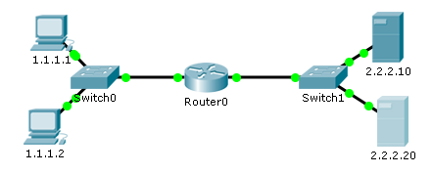
ip-based formatas
permit/deny ip siuntėjų_adresų_segmentas gavėjų_adresų_segmentas
leisti keistis paketais tarp 1.1.1.1 ir 2.2.2.10 (abiem kryptimis):
permit ip host 1.1.1.1 host 2.2.2.10 iš 1.1.1.1 į 2.2.2.10
permit ip host 2.2.2.10 host 1.1.1.1 iš 2.2.2.10 į 1.1.1.1
-----
deny ip any any ir nieko daugiau: prideda gale
Turėtų veikti taip:
Ping:
1.1.1.1>2.2.2.10 taip
2.2.2.10>1.1.1.1 taip
Visa kita ne:
1.1.1.1>2.2.2.20 ne
1.1.1.2>2.2.2.20 ne
1.1.1.2>2.2.2.10 ne
* * *
X
X
X

Slide 6
leisti keistis paketais tik tarp 1.1.1.1 ir 2.2.2.10 abiem kryptimis:
permit ip host 1.1.1.1 host 2.2.2.10
permit ip host 2.2.2.10 host 1.1.1.1
-----
deny ip any any
Kurioje maršrutizatoriaus sąsajoje?
Kuria kryptimi einančius paketus tikrinti?
in = įeinantys į sąsają
Tegu bus čia in
in tikrina tik paketus, ateinančius iš 1.1.1.0

Slide 7
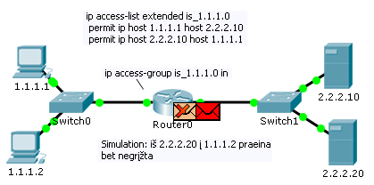
in tikrina tik paketus, ateinančius iš 1.1.1.0
Sąrašas is_1.1.1.0:
Taikomas šioje pusėje tikrinant
iš kompiuterių ateinančius paketus
Pvz1.pkt
1.1.1.1 -> 2.2.2.10 praeina 2.2.2.10 -> 1.1.1.1 praeina, netikrinama nes yra out
Kiti ping’ai nepraeina
Filtras veikia, bet per jį galimos vienkryptės atakos į 1.1.1.1 ir 1.1.1.2 iš 2.2.2.x.
Tai matyti simuliuojant iš 2.2.2.x į 1.1.1.x
Taisyklė permit ip host 2.2.2.10 host 1.1.1.1 čia iš viso nereikalinga

Slide 8
Pvz. 1
permit ip host 1.1.1.1 host 2.2.2.10
permit ip host 2.2.2.10 host 1.1.1.1
-----
deny ip any any
Šitaip rekomenduojama:
ACL jungtyje, kuri arčiau siuntėjo
Kaip realizuoti tiksliau?
Tą patį ACL taikyti ir in ir out
Pirmą taisyklę taikyti in iš 1.1.1.0 pusės, antrą – in iš 2.2.2.0 pusės
.....
permit ip host 1.1.1.1 host 2.2.2.10
permit ip host 2.2.2.10 host 1.1.1.1
in
in

Slide 9
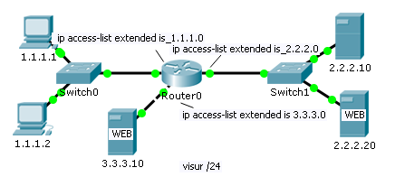
Atlikite pirmą ir antrą užduotis faile ACL prat-uzduotisx.doc
Is_1.1.1.0 taisyklės tikrins paketus einančius iš kompiuterių į maršrutizatorių.
Kitos irgi atitinkamai kitose jungtyse

Slide 10
application-based formatas
permit/deny tcp/udp siuntėjų_adresų_segmentas [portas] gavėjų_adresų_segmentas [portas] [established]
 | Siuntėjas | Gavėjas
portas=“gt 1023“ vartotojo portas atsakymui priimti | Jis siunčia užklausą | Jam siunčia atsakymą
portas = „eq 80“ ar “http” Web serveris | Serveris siunčia | Siunčiame į serverį
Established – rašoma gale. Ji reiškia, kad netinka paketas, turintis sesijos
pradžios požymį. Vadinasi iš atitinkamos pusės neleidžiama pradėti sesijos.
Pvz. iš įmonės tinklo leidžiama, established netikrinama, o iš įšorės jungtis
į tinklą neleidžiama.
Sesiją paprastai inicijuoja klientas pirmu kreipiniu į serverį.
Visi serverio atsakymai ir tolesnės kliento užklausos atitinka “established”

Slide 11

application-based formatas
permit/deny tcp/udp siuntėjų_adresų_segmentas [portas] gavėjų_adresų_segmentas [portas] [established]
Leisti bet kam (any) jungtis į 1.1.1.20 ( į WEB serverį, 80 portas), tačiau tik su užklausa (any siuntėjo portas didesnis už 1023):
permit tcp any host 1.1.1.20 eq 80
Kad serveris atsakyt galėtų:
permit tcp host 1.1.1.20 eq 80 any established arba
permit tcp host 1.1.1.20 eq 80 any

Slide 12
Pvz. 2
Taisyklę:leisti keistis paketais tik tarp 1.1.1.1 ir 2.2.2.10 abiem kryptimis
Papildome antra:
Leisti 1.1.1.2 jungtis į 2.2.2.20 WEB serverį
permit ip host 1.1.1.1 host 2.2.2.10
permit tcp host 1.1.1.2 host 2.2.2.20 eq 80
permit ip host 2.2.2.10 host 1.1.1.1
in
in
http
WEB
Bet dar reikia leisti serveriui atsakyti...

Slide 13
Pvz. 2
leisti keistis paketais tik tarp 1.1.1.1 ir 2.2.2.10 abiem kryptimis
Papildome:
Leisti 1.1.1.2 jungtis į 2.2.2.20 WEB serverį [ir gauti atsakymus]
permit ip host 1.1.1.1 host 2.2.2.10
permit tcp host 1.1.1.2 host 2.2.2.20 eq 80
permit ip host 2.2.2.10 host 1.1.1.1
permit tcp host 2.2.2.20 eq 80 host 1.1.1.2
in
in
http

Slide 14
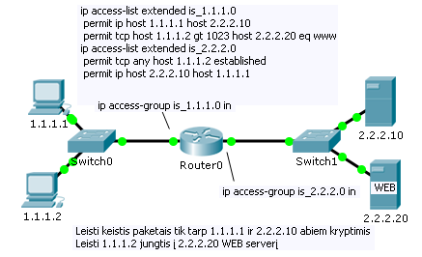
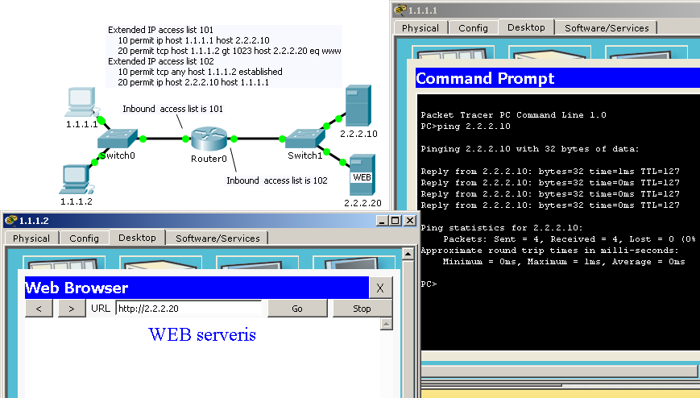
Pvz. 2
Leisti keistis paketais tarp 1.1.1.1 ir 2.2.2.10 abiem kryptimis
Leisti 1.1.1.2 jungtis į 2.2.2.20 WEB serverį
pvz2.pkt

Slide 15
Leisti keistis paketais tarp 1.1.1.1 ir 2.2.2.10 abiem kryptimis
Leisti 1.1.1.2 jungtis į 2.2.2.20 WEB serverį
Atlikite trečią užduotį faile ACL prat-uzduotisx.doc

Slide 16
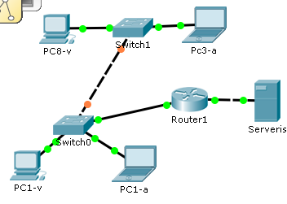


Grįžtame prie vlan-pvz.pkt
a tinklas 2.2.2.0/24 vlan3
v tinklas 1.1.1.0/24 vlan2
išorės tinklas 3.3.3.0/24
Tegu taisyklės tokios:
Uždrausti duomenų perdavimą tarp a ir v tinklų
Iš v tinklo leisti jungtis į serverį tik per http (į tinklapius)

Slide 17
Uždrausti duomenų perdavimą tarp a ir v tinklų
deny ip 1.1.1.0 0.0.0.255 2.2.2.0 0.0.0.255
deny ip 2.2.2.0 0.0.0.255 1.1.1.0 0.0.0.255
2. Iš v tinklo leisti jungtis į serverį tik per http (į tinklapius)
permit tcp 1.1.1.0 0.0.0.255 host 3.3.3.1 eq 80
permit tcp 3.3.3.1 eq 80 1.1.1.0 0.0.0.255
a tinklas 2.2.2.0/24 vlan3
v tinklas 1.1.1.0/24 vlan2
išorės tinklas 3.3.3.0/24
3.3.3.1

Slide 18
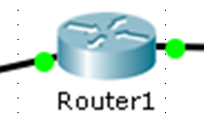
Uždrausti duomenų perdavimą tarp a ir v tinklų
deny ip 1.1.1.0 0.0.0.255 2.2.2.0 0.0.0.255
deny ip 2.2.2.0 0.0.0.255 1.1.1.0 0.0.0.255
Iš v tinklo leisti jungtis į serverį tik per http (į tinklapius)
permit tcp 1.1.1.0 0.0.0.255 host 3.3.3.1 eq 80
permit tcp 3.3.3.1 eq 80 1.1.1.0 0.0.0.255
Filtrų talpinimas Kur Kas siuntėjas Pavadinimas
FastEthernet0/0.2 1.1.1.254 vlan 2 v tinklas is-v
FastEthernet0/0.3 2.2.2.254 vlan 3 a tinklas is-a
Ethernet1/0 3.3.3.254 išorės tinklas is-serverio
is-v:
deny ip 1.1.1.0 0.0.0.255 2.2.2.0 0.0.0.255
permit tcp 1.1.1.0 0.0.0.255 host 3.3.3.1 eq 80
is-a:
deny ip 2.2.2.0 0.0.0.255 1.1.1.0 0.0.0.255
is-serverio:
permit tcp host 3.3.3.1 eq 80 1.1.1.0 0.0.0.255
is-serverio
is-a
is-v
Tačiau yra šalutinių efektų. Paanalizuokime

Slide 19
is-v:
deny ip 1.1.1.0 0.0.0.255 2.2.2.0 0.0.0.255 . perteklinė, gale bus deny ip any any
permit tcp 1.1.1.0 0.0.0.255 host 3.3.3.1 eq 80
is-a:
deny ip 2.2.2.0 0.0.0.255 1.1.1.0 0.0.0.255
Ir gale deny ip any any ?? Tenka gale pridėti:
permit ip any any
is-serverio:
permit tcp host 3.3.3.1 eq 80 1.1.1.0 0.0.0.255 established
Ir deny ip any any ?? Bet tada blokuojamas 2.2.2.0. Leisti viską į 2.2.2.0
permit ip any 2.2.2.0 0.0.0.255
is-serverio
is-a
is-v
Filtrų talpinimas Kur Kas siuntėjas Pavadinimas
FastEthernet0/0.2 1.1.1.254 vlan 2 v tinklas is-v
FastEthernet0/0.3 2.2.2.254 vlan 3 a tinklas is-a
Ethernet1/0 3.3.3.254 išorės tinklas is-serverio

Slide 20
Konfigūruojame
Router>en
Router#conf ter
Enter configuration commands, one per line. End with CNTL/Z.
Router(config)#ip access-list extended is-v
Router(config-ext-nacl)#permit tcp 1.1.1.0 0.0.0.255 host 3.3.3.1 eq 80
Router(config-ext-nacl)#exit
Router(config)#ip access-list extended is-a
Router(config-ext-nacl)#deny ip 2.2.2.0 0.0.0.255 1.1.1.0 0.0.0.255
Router(config-ext-nacl)#permit ip any any
Router(config-ext-nacl)#exit
Router(config)#ip access-list extended is-serverio
Router(config-ext-nacl)#permit tcp host 3.3.3.1 eq 80 1.1.1.0 0.0.0.255 established
Router(config-ext-nacl)#permit ip any 2.2.2.0 0.0.0.255
Router(config-ext-nacl)#exit
Router(config)#interface FastEthernet0/0.2
Router(config-subif)#ip access-group is-v in
Router(config-subif)#exit
Router(config)#interface FastEthernet0/0.3
Router(config-subif)#ip access-group is-a in
Router(config-subif)#exit
Router(config)#interface Ethernet1/0
Router(config-if)#ip access-group is-serverio in
Router(config-if)#exit
Router(config)#exit
Surašome ACL
Nurodome
kur ir kaip
taikyti

Slide 21
Router#sh acc
Extended IP access list is-v
10 permit tcp 1.1.1.0 0.0.0.255 host 3.3.3.1 eq www
Extended IP access list is-a
10 deny ip 2.2.2.0 0.0.0.255 1.1.1.0 0.0.0.255
20 permit ip any any
Extended IP access list is-serverio
10 permit tcp host 3.3.3.1 eq www 1.1.1.0 0.0.0.255 established
20 permit ip any 2.2.2.0 0.0.0.255
Router#

Slide 22
Testavimas
Iš 2.2.2.1:
Pinging 1.1.1.1 with 32 bytes of data:
Reply from 2.2.2.254: Destination host unreachable.
Gerai
Pinging 3.3.3.1 with 32 bytes of data:
Request timed out.
Reply from 3.3.3.1: bytes=32 time=0ms TTL=127
Gerai
Iš 1.1.1.1:
Pinging 1.1.1.8 with 32 bytes of data:
Reply from 1.1.1.8: bytes=32 time=0ms TTL=128
Gerai, tas pats tinklas
Pinging 2.2.2.1 with 32 bytes of data:
Reply from 1.1.1.254: Destination host unreachable.
Gerai
Pinging 3.3.3.1 with 32 bytes of data:
Reply from 1.1.1.254: Destination host unreachable.
??? WEB

Slide 23
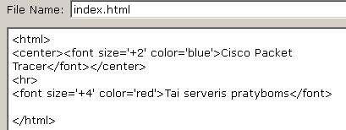
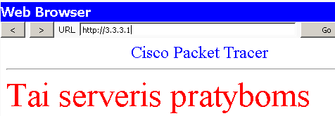
Pinging 3.3.3.1 with 32 bytes of data:
Reply from 1.1.1.254: Destination host unreachable.
??? WEB
Serveryje 3.3.3.1 tenka sukurti kontrolinį tinklapį:
Services >HTTP> index.html >edit
Patikriname iš 1.1.1.1:

Slide 24
Atsidarykite vlan-pvz-acl.pkt
Pridėkite papildomą apribojimą:
Iš a tinklo irgi leisti jungtis į serverį tik http (į tinklapius).
Ribokite tik serverio atsakymus: pakeiskite sąrašą is-serverio.

Slide 25
Iš a tinklo irgi leisti jungtis į serverį tik http (į tinklapius).
Pakeiskite tik sąrašą is-serverio.
Patarimai
Pataisykite esamą sąrašą čia:
ip access-list extended is-serverio
permit tcp host 3.3.3.1 eq 80 1.1.1.0 0.0.0.255 established
permit ip any 2.2.2.0 0.0.0.255
permit tcp host 3.3.3.1 eq 80 2.2.2.0 0.0.0.255
Atlikite pakeitimus konfigūracijoje:
Router>enable
Router#configure terminal
Enter configuration commands, one per line. End with CNTL/Z.
Pašalinkite galiojantį sąrašą:
Router(config)#no ip access-list extended is-serverio
Sukurkite naują:
Router(config)#ip access-list extended is-serverio
.
Įveskite taisykles (geriau copy/paste)
....
Router(config-ext-nacl)#exit
Router(config)#exit

Slide 26
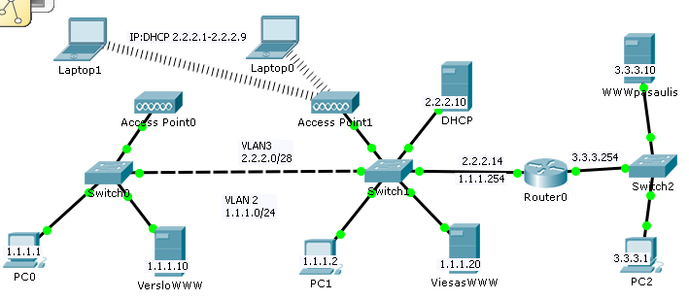
ACL lab. darbas
Dvi užduotys.
Pirmoji - VLAN lab. darbo tęsinys
S tinklas
D tinklas
Kadangi S zona be vartotojų autentifikacijos,
reikia apriboti jų galimybes D tinklo atžvilgiu:
leisti naudotis tik ViesasWWW ir VersloWWW WEB svetainėmis.

Slide 27
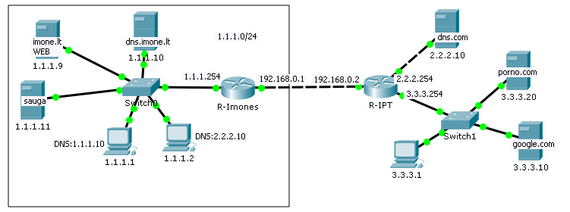
ACL lab. darbas: antroji užduotis
Įmonės DNS serveryje įdiegti filtrai, ribojantys vartotojų prieigą
į nepageidautinus interneto resursus.
Bet iš 1.1.1.2 tinklapis porno.com atsidaro, nes kompiuteryje
konfigūruotas išorinis DNS serveris ir įmonės filtrai apeinami.
Jūsų užduotis: uždrausti įmonės vartotojams naudotis išorės DNS serveriais, t.y.
neišleisti DNS užklausų

Slide 28
ACL lab. darbas: antroji užduotis
Paprasčiausias sprendimas būtų uždaryti įmonės vartotojams prieigą prie 3.3.3.20 (porno.com). Bet jis turi trūkumų (lengva migruoti į kitą IP) ir rizikų (ant to paties IP daug tinklapių).
Pastebėjimas: Įmonės tinklas atviras. Uždavinys apriboti prieigą iš išorės, pvz. leisti jungtis tik į WEB serverį nėra trivialu naudojant tik ACL: jei parašysime tokį leidimą o visa kita drausime, tai negalės ateiti atsakymai į mūsų kompiuterių užklausas.
Tam naudojami Network Address Translation, Content-Based ACL ir kitokios užkardos

